Slide 1


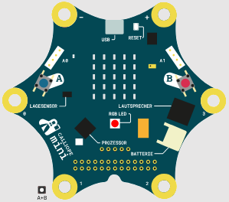

Schere-Stein-Papier
Für Einsteigerinnen
Entwickle und präsentiere ein eigenes kleines Programm.

